Slide 1
LevelDB中LogRecord的组织形式
Block-0(32KB)
Block-1(32KB)
…
Block-n(32KB)
One block maybe contains multi-records
Record-0
Record-1
…
Record-n
Padding(0-6B)
Log Record
Record Header
content
CRC(4B)
Len(2B)
Type(1B)
Content

Slide 2
Log Record的Content字段中内容的格式(一个WriteBatch中一般会包含多个写入操作)
seqNum(8B)
Count(4B)
Type(1B)
0x0-Delete
0x1- k/v
Key_len
key
value_len
value
……

Slide 3
Manifest相关
versionN
versionEdit
versionN+1

Slide 4
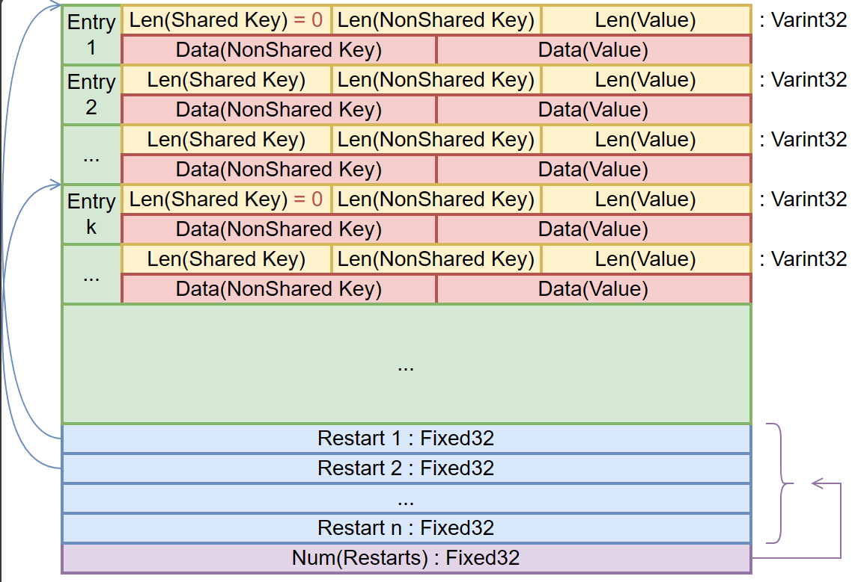
SSTable的Block的格式
type(1B)-压缩类型
crc(4B)-CRC校验字段

Slide 5
SSTable的DataBlock的KV entry格式
Sharedbytes(var32)
Unsharedbytes(var32)
Value_len(var32)
Key_delta char[unsharedbytes]
Value char[value_len]

